Slide 1
Классный час «Цветок семейного счастья»
МБОУООШ №5
Учитель начальных классов
Пац Т.А.

Slide 2
В семейном кругу мы с вами растем. Основа основ - родительский дом.

Slide 3
Я пригласила сегодня на наш праздник и родителей, и бабушек, и дедушек, и прабабушек, прадедушек.

Slide 4
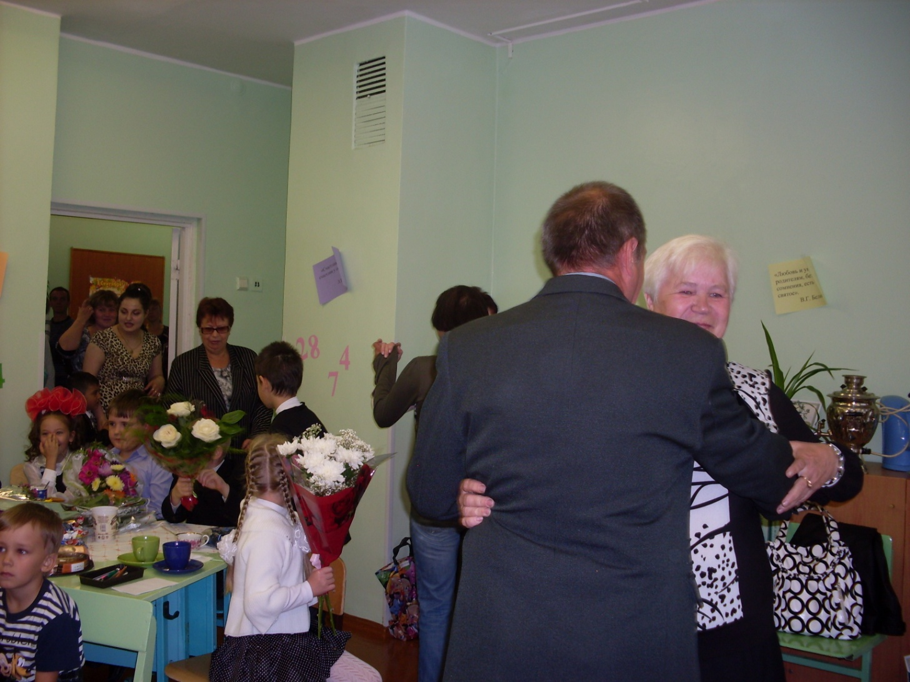
Под звуки вальса из т/с «Цвет черёмухи» входят папы и мамы, бабушки и дедушки.

Slide 5
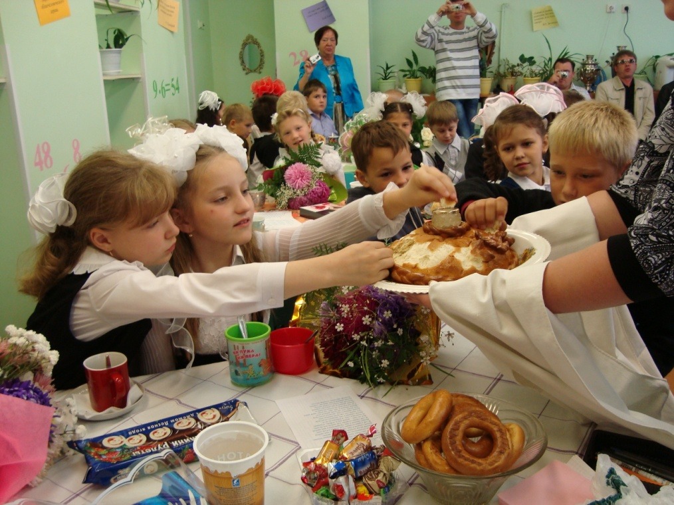
Издавна на Руси была традиция встречать гостей в доме караваем и солью. Вот и я по этой традиции хочу встретить наших гостей вкусным домашним караваем.

Slide 6
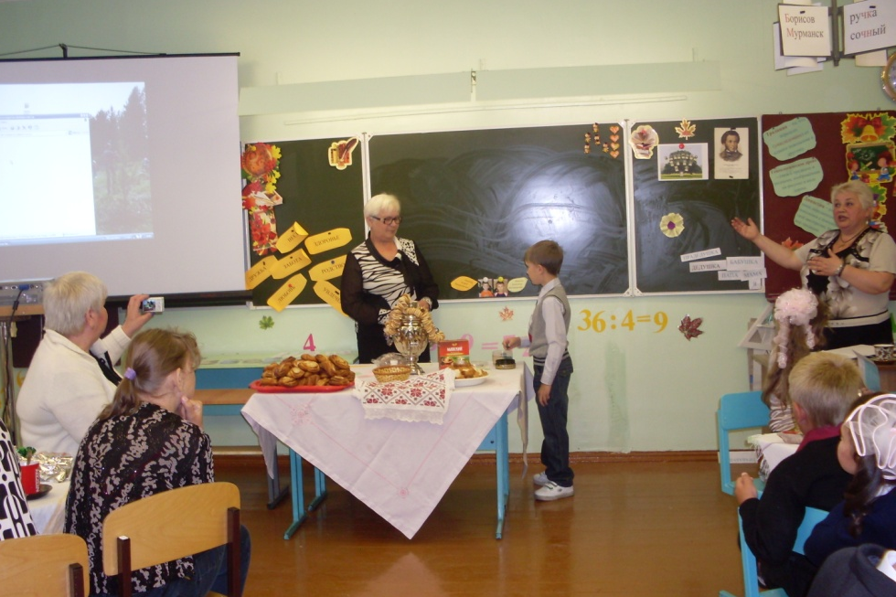
Свою связь с предками и родными можно изобразить на рисунке. Такой рисунок называется генеалогическим древом.

Slide 7
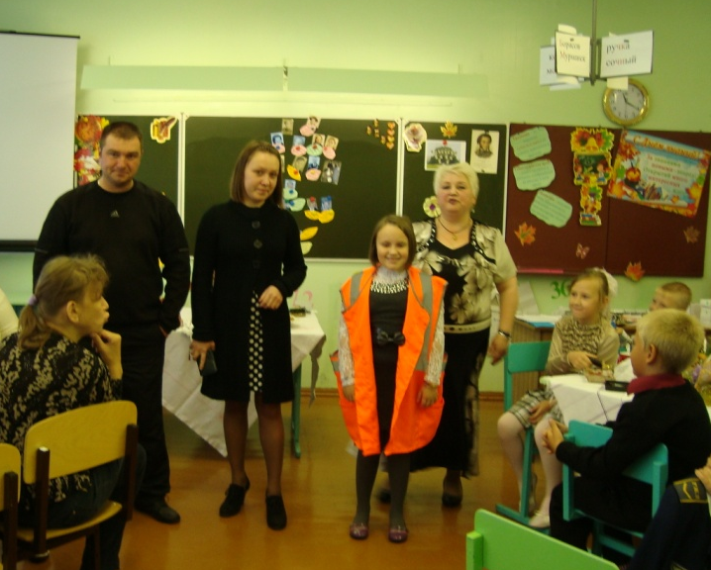
Издревле на Руси существовала традиция: представители одной семьи занимались одним видом деятельности. Так рождались династии портных, пекарей, сапожников, военных, строителей, артистов, учителей. В нашем классе есть тоже семьи, где сформировались династии.

Slide 8
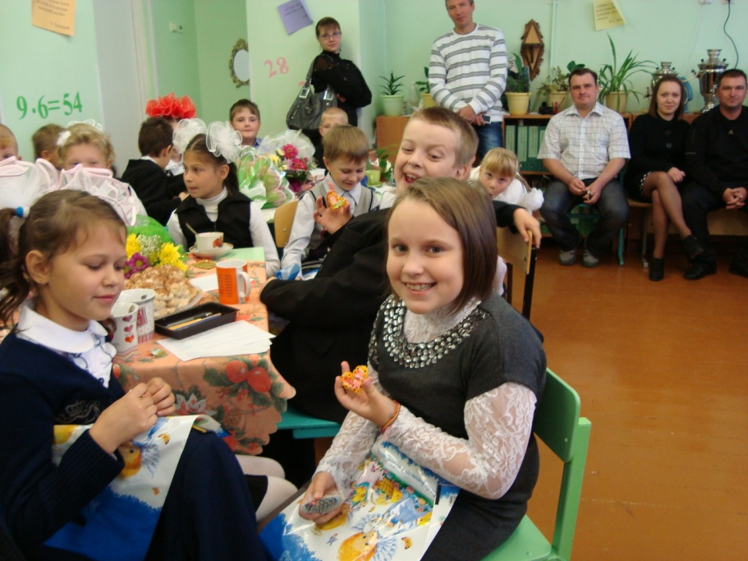
Человек рождается, получает имя. Оно дается или по святцам - церковным книгам в честь какого-нибудь святого, чей праздник отмечается в том месяце, когда родился ребенок, или модное в данный период, либо в честь кого - то из членов семьи.

Slide 9
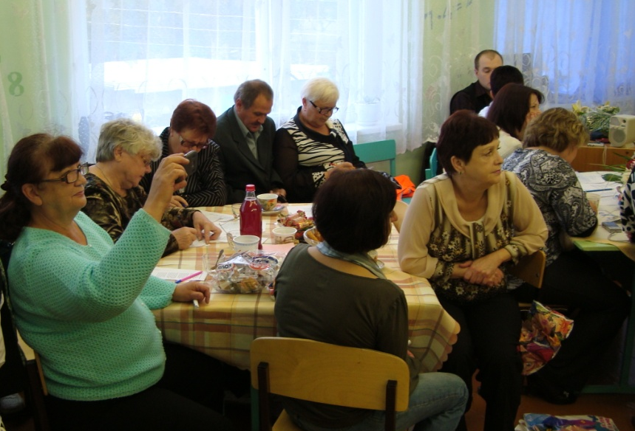
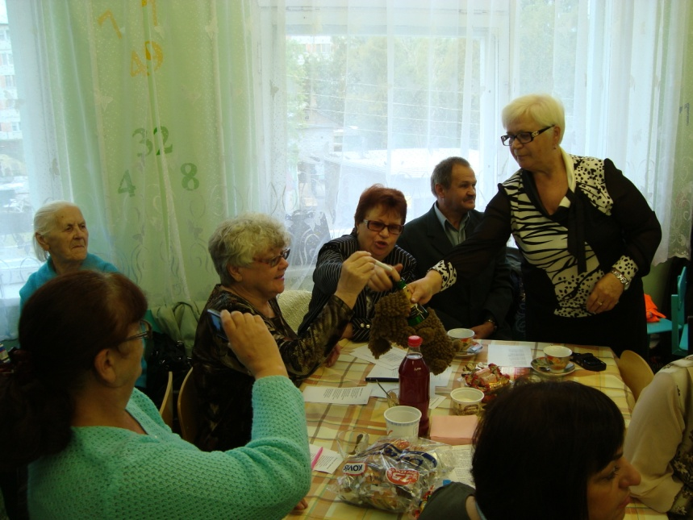
Письмо в будущее

Slide 10
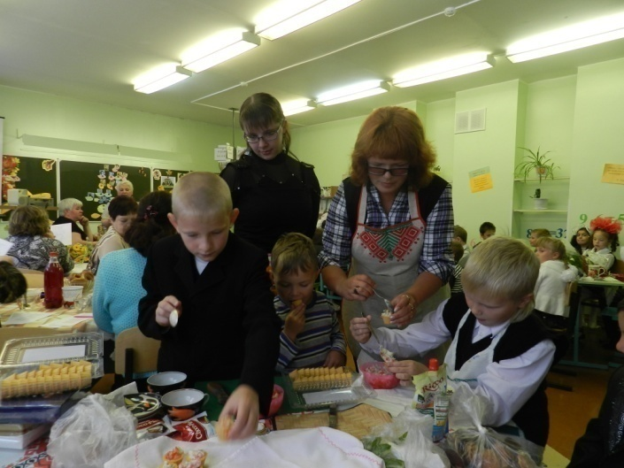
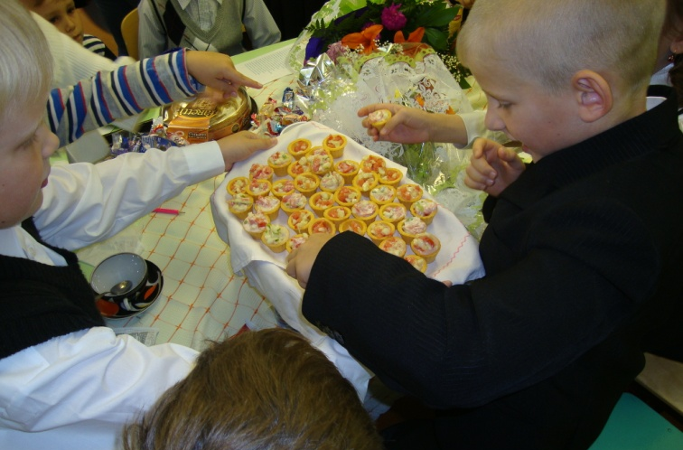
Но любовь нужно и делами своими доказывать: помогать друг другу, заботиться друг о друге. И сейчас мы узнаем, какие замечательные помощники живут в наших семьях.

Slide 11
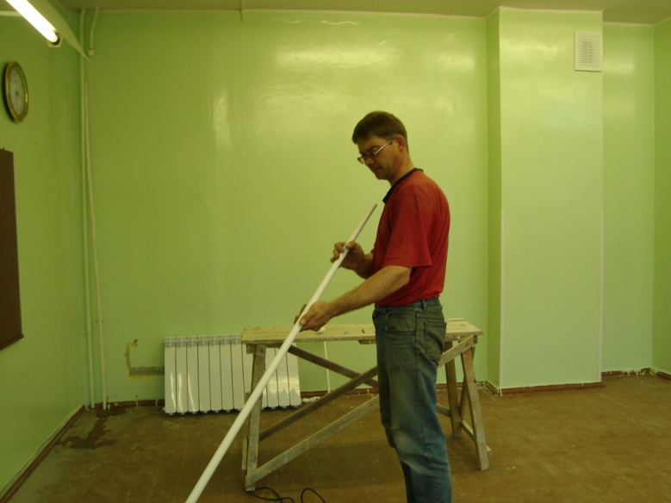
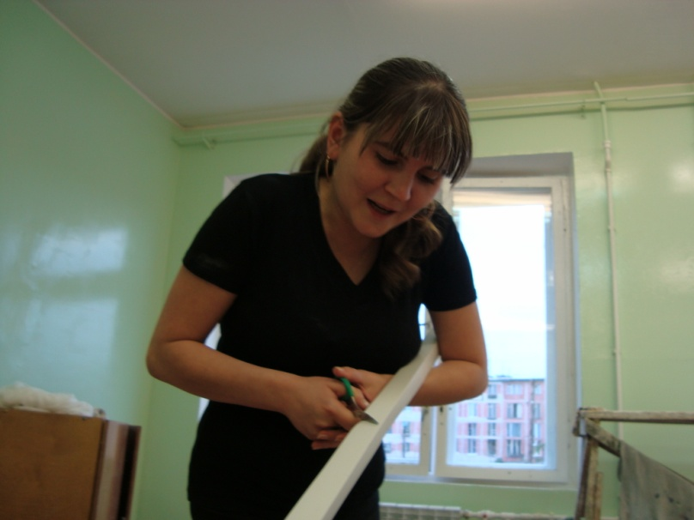
Дружба ваших родителей помогла сделать такое чудо в классе. Вот это и есть дружба!

Slide 12
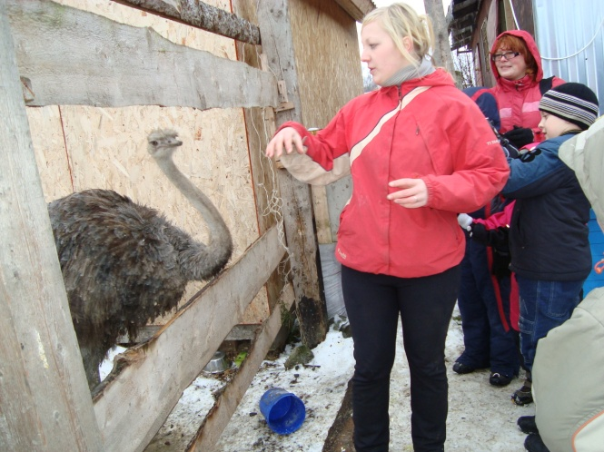
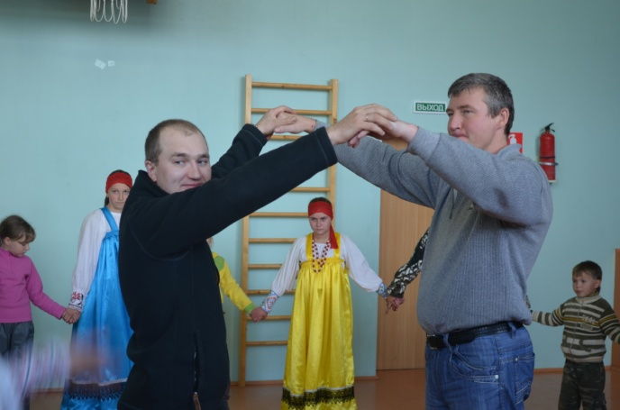
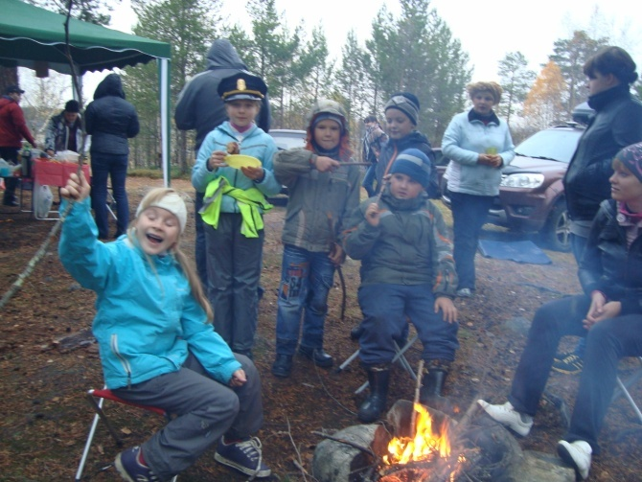
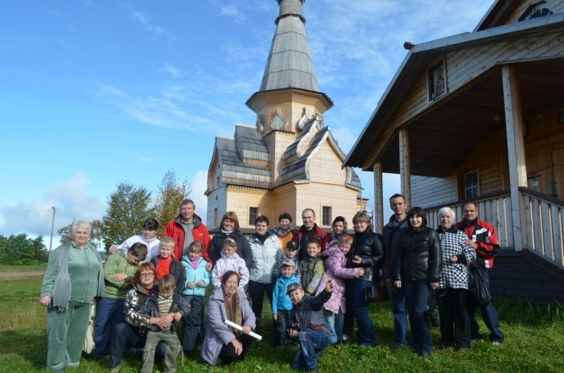
Кто умеет отдыхать, тот хорошо трудится и учится.

Slide 13
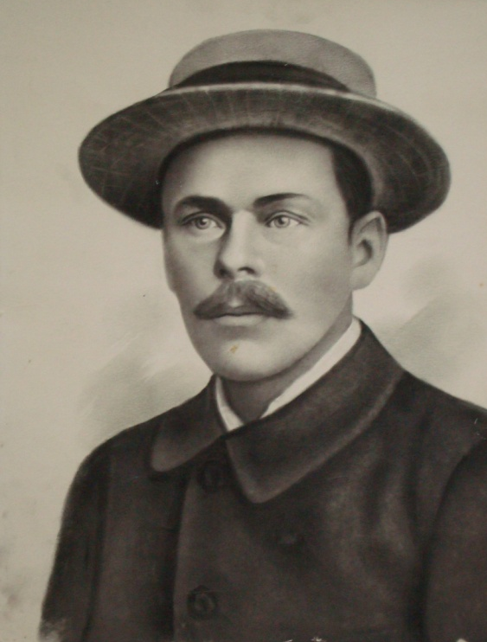
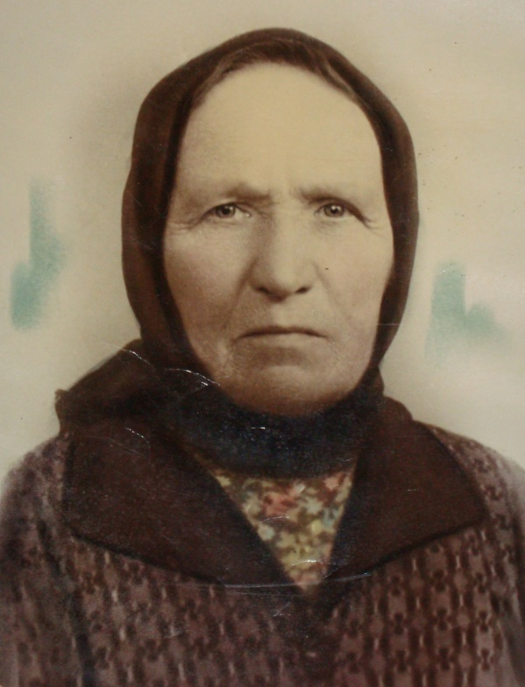
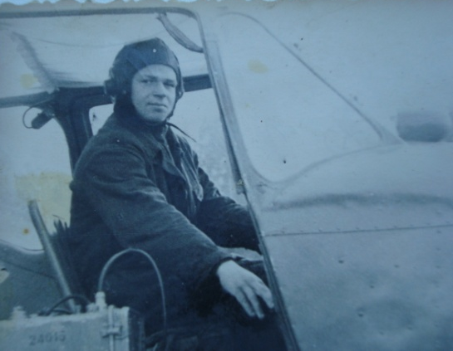
В каждой семье есть фотографии, которые надолго оставляют память о дорогих людях, о событиях в семейной жизни.

Slide 14
А закончить наш разговор я предлагаю песней Юрия Антонова «Крыша дома твоего».

Slide 15
Завтра учебные будни начнутся. А сегодня – праздничный час! (Приглашение к чаепитию).

Slide 16
Спасибо за внимание!!!

